Slide 1
স্বাগতম

Slide 2
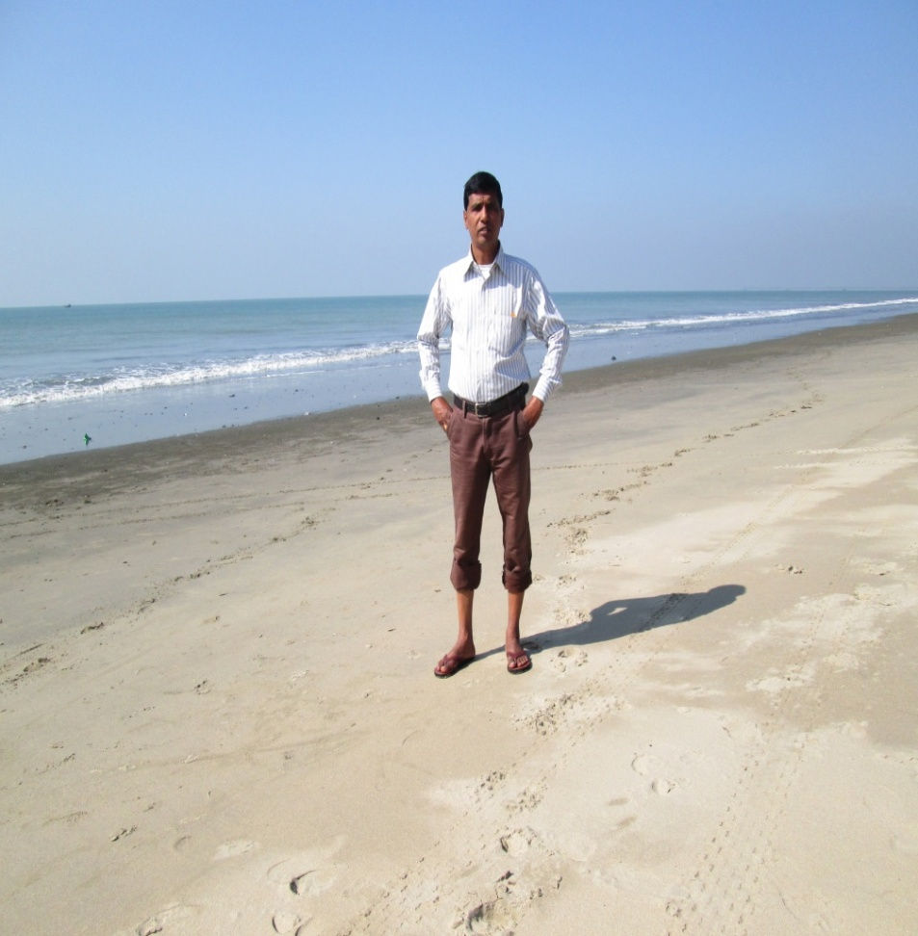
পরিচিতি
মোঃ মজিবুর রহমান এম,এ (বি,এড)
সহকারি শিক্ষক
পারকৃষ্ণ গোবিন্দপূর বালিকা উচ্চ বিদ্যালয়, শিবগঞ্জ, চাঁপাই নবাবগঞ্জ ।
Contract no: 01749849844980 .

Slide 3
শ্রেণিঃ নবম
অধ্যয়ঃ –
তাং ১৫/১/২০২০

Slide 4
পূর্বজ্ঞান যাচাই
ক) ছাই হয়ে গেছে কি ?
ছাই হয়ে গেছে বেবিলন।
খ) মাল্যবান কোন ধরনের গ্রম্হ ?
মাল্যবান এক ধরনের গ্রম্হ উপন্যাস

Slide 5
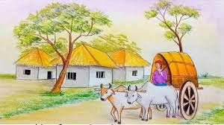
গ্রাম বাংলার ছবি

Slide 6
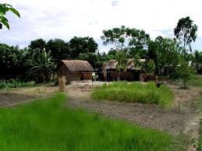

Slide 7
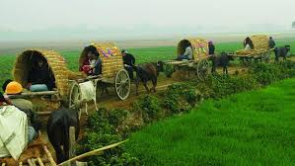
পল্লিজননী

Slide 8
শিখনফল
এ পাঠ শেষে জানতে পারবে-
গ্রাম বাংলার প্রকৃতি ও পরিবেশ সম্পর্কে
সম্তানের প্রতি মায়ের গভীর স্নেহ মমতা ,
অসহায়দের বিভিন্ন দিক ও সন্তানদের রোগ মুক্তির বিভিন্ন চেষ্টা সম্পর্কে,
প্রয়োজনীয় খাদ্য ও আনন্দ দিতে ব্যর্থতা সম্পর্কে ।

Slide 9
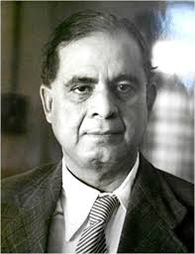
পিতাঃ মৌলবি আনসার
উদ্দীন আহমেদ
জন্মঃ
১ জানুয়ারি ১৯০৩
পেশাঃ কলকাতা ও ঢাকা বিশ্ববিদ্যালয়ে
অধ্যাপনা , পরে সাহিত্য সাধনা করেন ।
স্থানঃ
ফবরদপুর জেলার
তাম্বুলখানা গ্রামে
মৃত্যুঃ ১৪ মার্চ ১৯৭৬

Slide 10
উপস্থাপন
পল্লি জননী কবিতায়ে একটি দরিদ্র পরিবারের করুনকাহিনী স্থান পেয়েছে।পুত্রের রোগ শয্যার পাশে নিবু নিবু প্রদীপ , বুনো মশার ভিড় , পচা পাতার গন্ধ , ঠান্ডা হাওয়া ইত্যাদি নানা কিছু অসুস্থ পুত্রের ঘুম কেড়ে নেই । ছেলেকে চুমো দিয়ে , হাত বুলিয়ে সমস্ত স্নেহ ঢেলে দিয়ে ছেলেকে ঘুম পাড়াতে চাই । ছেলের সুস্থতার জন্য মানত করে । ছেলের ছোট খাট বাইনা , রোগের ঔষধ কিনে দিতে না পারার স্মৃতি মনে পড়ে । গ্রামীন পরিবেশে দারিদ্র মায়ের মাতৃস্নেহের অনিবার্য কারনই পল্লিজননী কবিতার প্রাণবন্ত ।

Slide 11
একক কাজ
ক) কবি জসীমউদ্দীন কোন কবি নামে পরিচিত ?
কবি জসীমউদ্দীন পল্লি কবি নামে পরিচিত।
খ) ঘরের চালে কি ডাকে ?
ঘরের চালে হুতুম ডাকে।
গ) কোন পাখির ডাকের সুর অক্যানকর ?
হুতুম পাখির ডাকের সুর অক্যানকর ।
Notes:
মজিবুর রহামান

Slide 12
দলীয় কাজ
ক) মায়ের মুখ নয়নের জ্বলে ভেসে যায় কেন ?
খ) দুঃ ছাই ! কিবা শংকায় মার পরাণ উঠেছে ভরি- ব্যাখ্যা কর ।

Slide 13
মূল্যায়ন
ক) আড়ং শব্দের অর্থ কী ?
আড়ং শব্দের অর্থ বাজার বা মেলা ।
খ) রুগন ছেলের শিয়রে কে জাগছে ?
রুগন ছেলের শিয়রে ছেলেটির মা জাগছে ।

Slide 14
বাড়ির কাজ
’নিশ্বাস ফেলি তাও শোনা যায়’- কেন ? ব্যাখ্যা করো ।

Slide 15
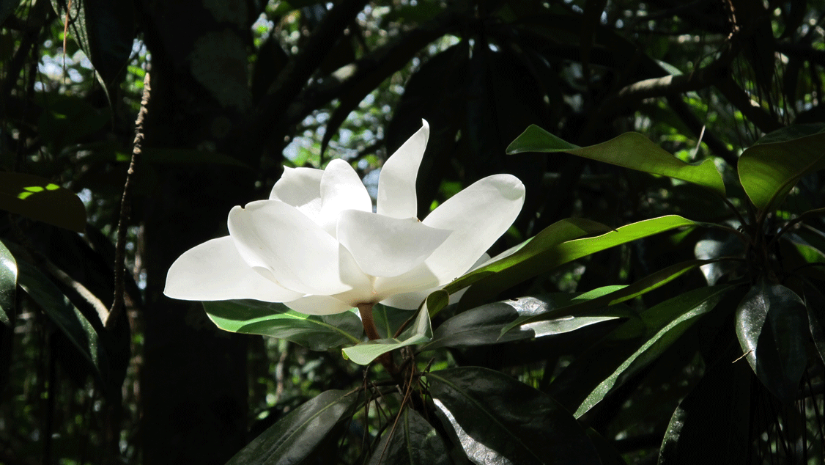
ধন্যবাদ

